Slide 1
Композиция отдельных образов
Презентацию подготовили:
Суворова Елизавета,
Лапынина Юлия.
Группа Д-ПАБ-21.

Slide 2
Портрет в литературе -
одно из средств художественной характеристики, состоящее в том, что писатель раскрывает типический характер своих героев и выражает своё идейное отношение к ним через изображение внешности героев: их фигуры, лица, одежды, движений, жестов и манер.

Slide 3
В литературе существуют следующие виды портретов:
Психологический портрет — описание особенностей внутреннего мира героя с помощью внешних черт. Выделяют два основных типа психологического портрета: портрет-соответствие и портрет-контраст.
Экспозиционный портрет — подробное изображение внешности героя при первом его появлении. Зачастую писатели акцентируют внимание на тех деталях в облике персонажа, которые выдают в нём представителя конкретного социального слоя.
Идеализирующий портрет — описание внешности персонажа, которое использовалось со времён фольклора до начала XIX века.

Slide 4
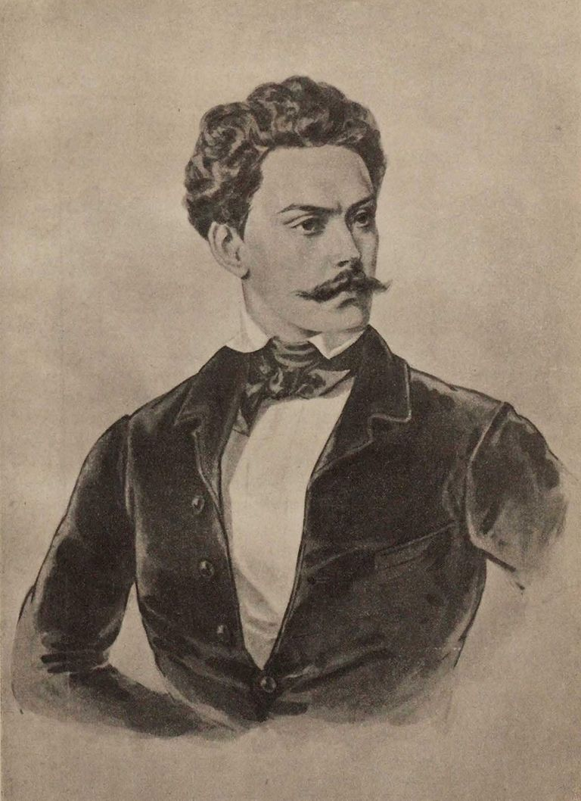
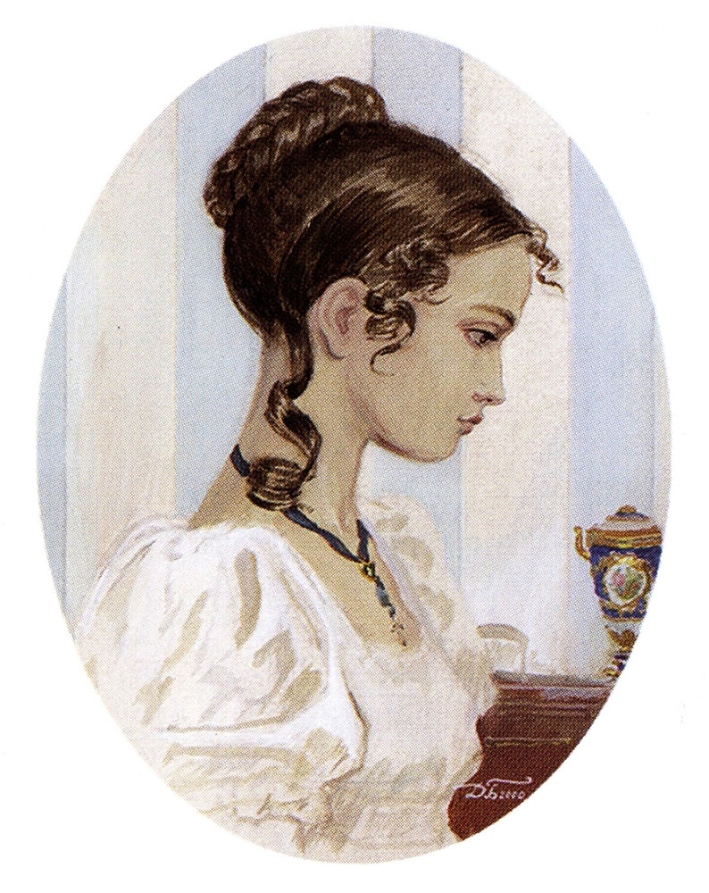
Психологический портрет

Slide 5
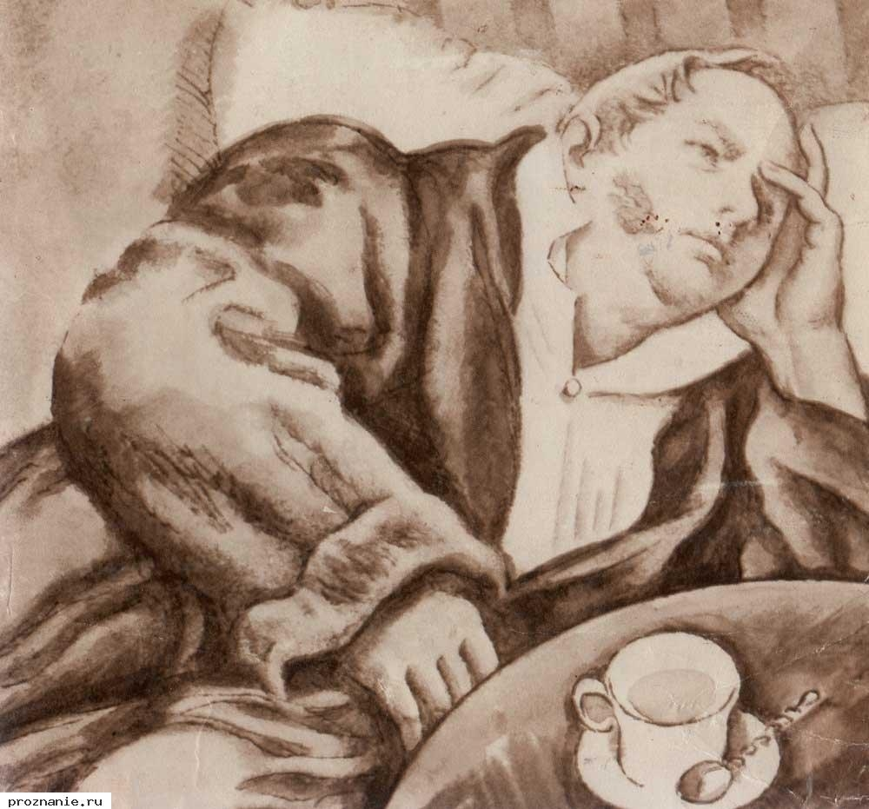
Экспозиционный портрет

Slide 6
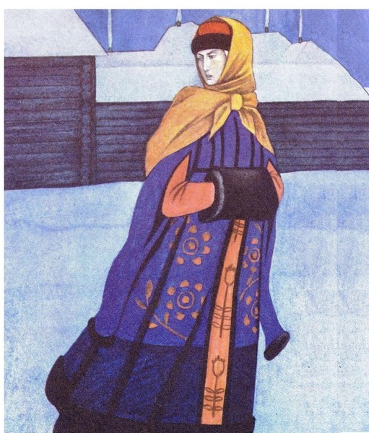
Идеализирующий портрет

Slide 7
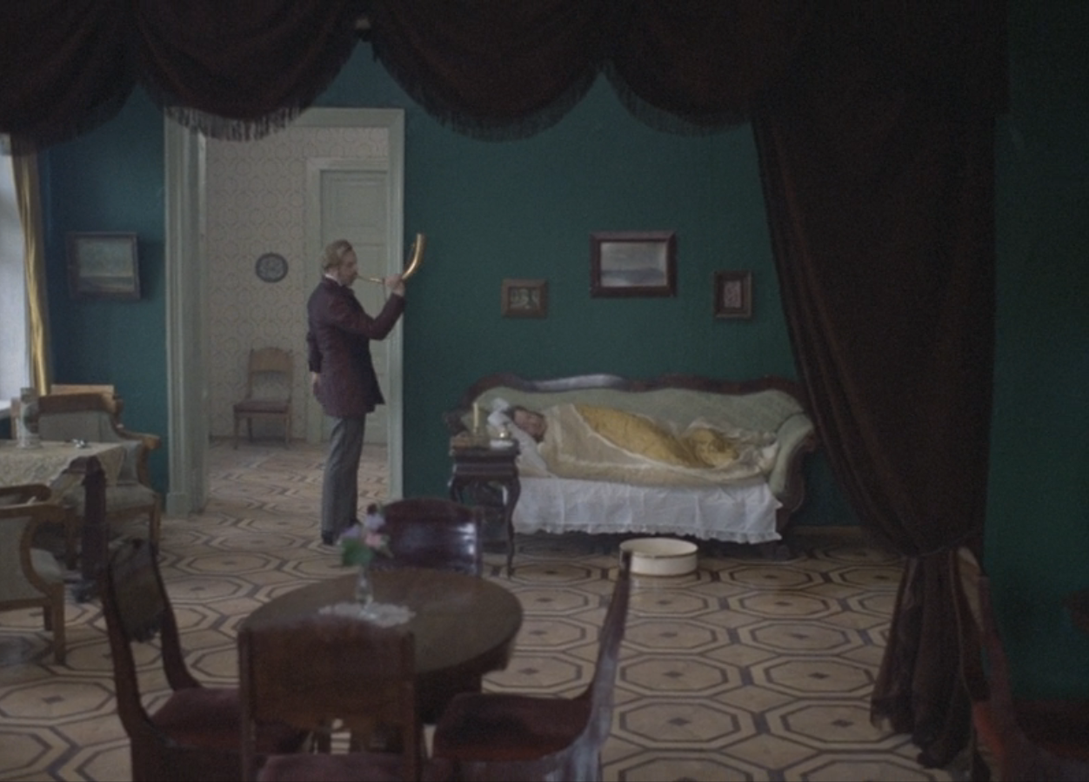
Описание интерьера в литературе
Одним из ярких примеров является описание интерьера квартиры Ильи Ильича Обломова – главного персонажа романа И. А. Гончарова «Обломов».

Slide 8
Роль диалога в литературе
Посредством диалога художественного текста создается образ, положительные и отрицательные черты героев, философия, мышление, раскрывается взгляд на мир. Автор через беседы героев складывает образ их отношений друг к другу. При этом, учитываются стилистические особенности. Через беседу раскрывается идея и содержание произведения.
В основном через диалог-беседу говорящий передает разную информацию слушателю.

Slide 9
Вот несколько примеров монологов из художественной литературы:
Шекспир — монолог Гамлета («Быть или не быть, вот в чем вопрос…»).
А.С. Грибоедов — монолог Чацкого «А судьи кто?».
Отрывок из «Исповеди Сонечки Мармеладовой» (Ф.М. Достоевский «Преступление и наказание»): «Господи, я хочу исповедоваться перед тобой в последние дни своей жизни. На мою долю выпала нелёгкая судьба: рано ушла из жизни мама, отец, женившись на Катерине Ивановне, опустился и спился, а я была вынуждена жить „по жёлтому билету“».

Slide 10
Роль писем в произведениях:
письма помогают раскрыть характер героев
в письмах выражается авторская позиция
выявляются истинные отношения героев друг к другу
в письмах — жизнь отдельного героя, целого поколения, а порой — и целой эпохи
письма позволяют приблизить читателя к герою, создать доверительную атмосферу деятельности и участия в происходящем

Slide 11
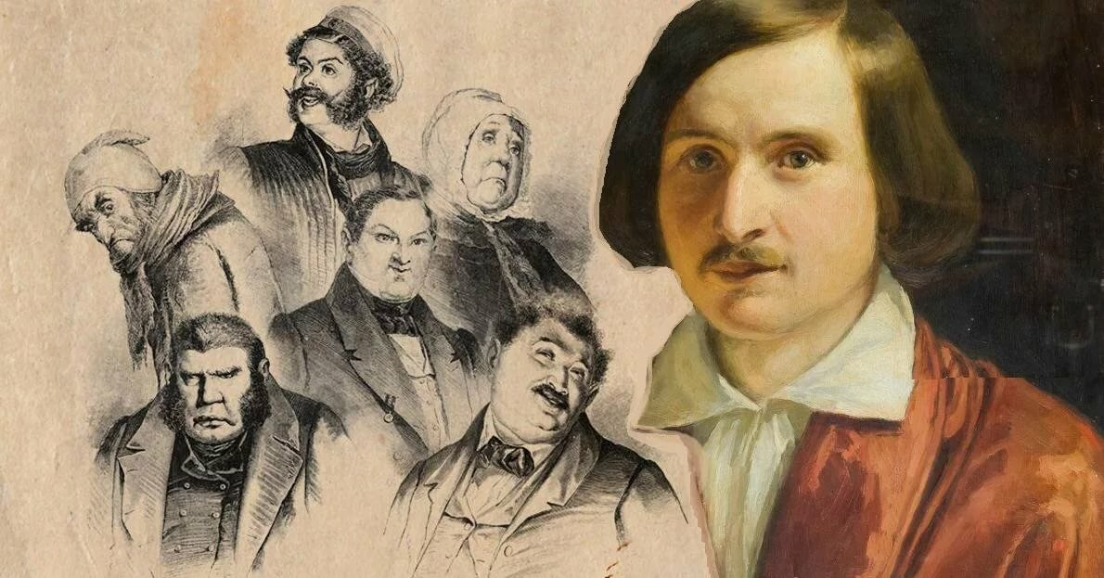
Авторское отступление – фрагмент текста, не связанный с сюжетом произведения.
Например, в поэме «Мёртвые души» Н. В. Гоголя есть множество лирических отступлений.

Slide 12
Роль речевых характеристик
Речевая характеристика – это отражение особенностей речи персонажа в художественном произведении.
Речевая характеристика позволяет писателю раскрыть образ героя в произведении, указать на происхождение, род занятий, воспитание, характер героя, выделить героя среди других персонажей и показать изменения в его состоянии.

Slide 13
Спасибо за внимание!

